Slide 1
智学天地
学校： 平阳县昆阳镇第二小学
姓名： 张津崇 张蜜
指导老师：许凤双

Slide 2
目录
1 2 3 4 5 6 7
创 功 制 作 团 期 操
作 能 作 品 队 待 作
灵 介 过 创 分 与 演
感 绍 程 新 工 改 示
点 进

Slide 3
Part 1
创作灵感

Slide 4


创作灵感
我们为什么做这个作品呢？
平时我们在使用科学实验室时，会出现以下问题：
老师要上好几个班，认不全同学们，每次都要数谁没有来上课，很费时费力，要是有个智能签到系统，该多好啊。
上课互动时，如果可以直观快速采集到同学们的答案及总体数据，进行分析，课堂就会更高效。
由于我们校园很大，教室离功能室好几栋楼，每当老师找在功能室上课的同学时，要通过任课老师的电话来传递消息，这样打扰了课堂秩序，可否利用远程留言的方式提示对方呢？
一个功能室往往是多个老师公用的，也有忘记关电器的时候.如果老师能够实时查看电器的状态，并且远程控制，就不会浪费电了。
功能室如音乐、美术、信息技术等常常也出现这些问题。综上所述，制作一款智能教室再合适不过了。

Slide 5
Part 2
功能介绍

Slide 6
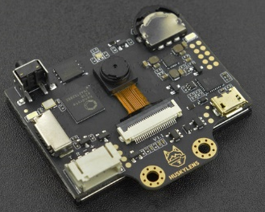
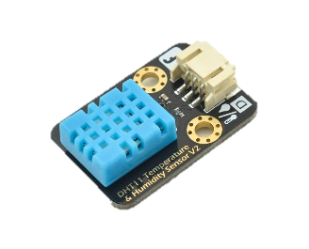
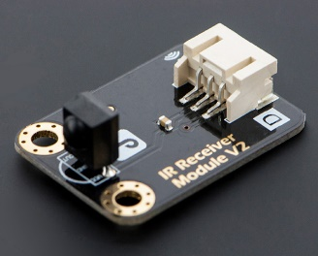
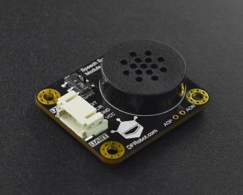

使用的软硬件
硬件 | 软件
掌控板 * 1 | Mind+ 软件
行空板 * 1
掌控I/O扩展板 * 2
二哈识图（HuskyLens）AI 视觉传感器 * 1
语音合成模块 * 1
180°微型舵机 * 1
RGB 灯带 * 1
风扇 * 1
DHT11 温湿度传感器*1
雪弗板若干
木板若干
按钮 * 2
红外遥控 * 3
红外接收传感器 * 1

Slide 7
功能介绍
课前，利用二哈摄像头进行人脸检测，如果是来上课的同学和老师，就开门；如果是陌生同学，就不开门，让他按门铃。
课中，如果有同学还没有到教室（迟到现象），显示器上就会显示他们的学号，并且发送到TinyWebDB中，便于老师查看。
行空板上显示当前的温湿度，提醒大家增减衣服。
通过红外接收器和遥控器进行课堂互动，并显示汇总数据。
远程发送消息。
课后，远程控制灯、电风扇、门的开和关。
在我们利用 Python 自制的“智学天地 智能管理系统”APP上，可查看未到教室的同学名单、更改电器的状态以及发送消息。

Slide 8
Part 3
制作过程

Slide 9
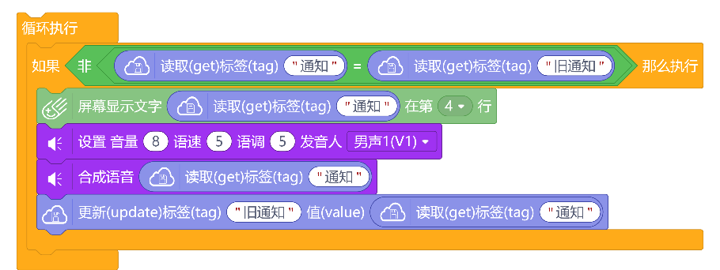
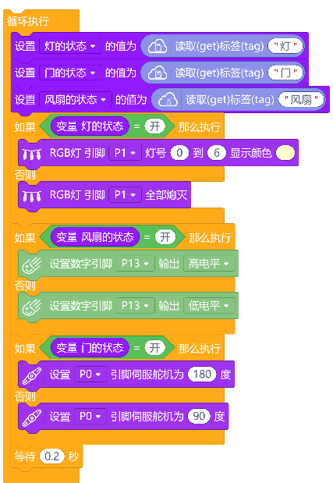
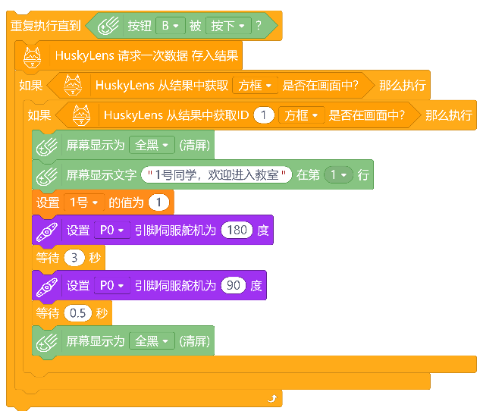
一 程序制作
a.2 消息通知核心代码
a. 掌控板程序核心代码
a.3 远程控制核心代码
a.1 人脸识别核心代码

Slide 10
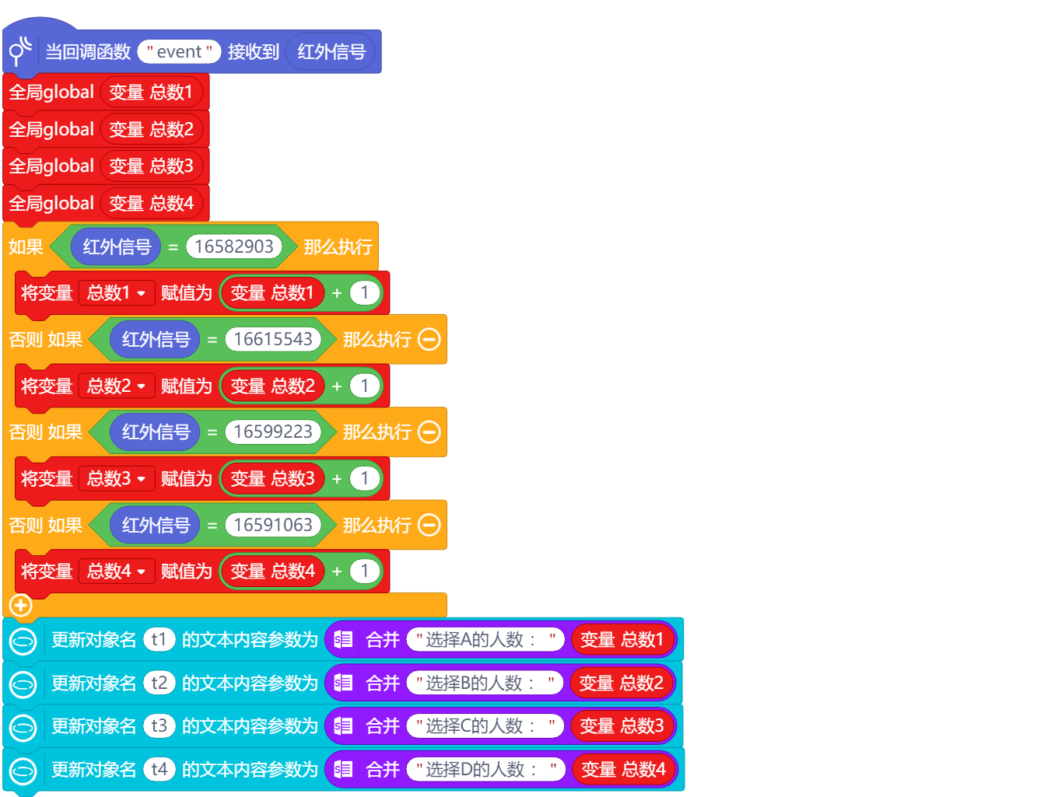
一 程序制作
b. 行空板程序核心代码
b. 1 课堂互动核心代码

Slide 11
一 程序制作
C. 智学天地 智能管理系统核心代码
c. 1 请求 TinyWebDB 服务器的数据核心代码
def update_label(): global label_name global root postdata = {'user': 'zm111123', 'secret': 'a46a5f05',
'action': 'get', 'tag': '未到教室的名单'}
r = requests.post('http://tinywebdb.appinventor.space/api', data=postdata)
s = json.loads(r.text)
label_name.config(text=s['未到教室的名单'])
root.after(1000, update_label)

Slide 12
一 程序制作
C. 智学天地 智能管理系统核心代码
c. 2 更新 TinyWebDB 服务器的数据核心代码
def click_light_open():
postdata = {'user': 'zm111123', 'secret': 'a46a5f05',
'action': 'update', 'tag': tag[0], 'value': value[0]}
r = requests.post('http://tinywebdb.appinventor.space/api', data=postdata)
s = json.loads(r.text)
global img
global label
img = Image.open('Image/light_open.png')
img = ImageTk.PhotoImage(img)
label.configure(image=img)
label.image = img
print(tag[0] + ' 的数据更新成功，更新为 ' + value[0], flush=True)

Slide 13
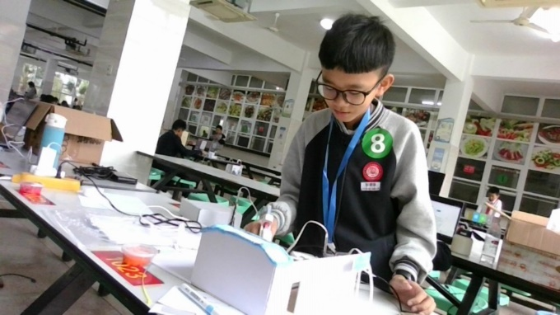
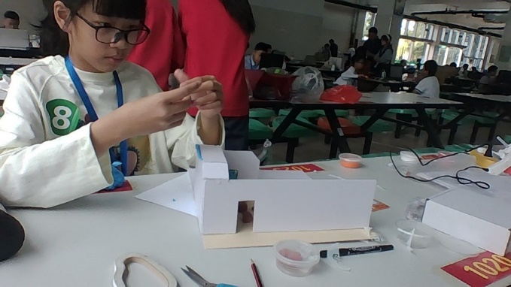
二 外观制作
我们先把木板和雪弗板割成自己需要的大小，再用热熔胶枪粘起来，然后用马克笔和粘土给教室做一点装饰，最后把传感器固定在相应的位置上。一款智能教室的外观就制作好了。

Slide 14
Part 4
作品创新点

Slide 15
01
智能门禁
创新
亮点
02
呼唤学生
03
课堂互动
04
远程控制
05
平台操控

Slide 16
Part 5
团队分工

Slide 17
团队分工
张津崇 主要负责 课前、课后和管理平台的功能 编程与调试。
张 蜜 主要负责 课中的功能 编程与调试。
两个人共同完成智能教室模型外观制作。

Slide 18
Part 6
期待与改进

Slide 19
期待与改进
将迟到的同学分别发送给家长，使家长能够知道自己的孩子有没有迟到。
还可以加入一些帮助学习的游戏，让同学们上课前，在玩的同时中学习到知识。
有的同学姿势不规范，会导致近视、脊椎弯曲等等。可以用二哈制作姿态检测，如果姿势不规范，那么就发出提示音提示同学坐端正。

Slide 20
Part 7
操作演示

Slide 21
谢谢观看
THANK YOU FOR LISTENING

